Slide 1
Игры на развитие речи детей 2-3 лет.
Автор: Ежова Елена Юрьевна воспитатель первой квалификационной категории
МБДОУ «Детский сад №5
Дюймовочка» город Вязники Владимирской области.
Notes:
При обследовании детей , поступающих в дошкольное учреждение, наблюдается различное речевое развитие. Условно их можно разделить на 3 группы:1 Дети, у которых речь совсем отсутствует.
2Дети, которые говорят отдельными словами.
3 Дети, которые говорят фразами, но их речь невнятная

Slide 2
При обследовании детей , поступающих в дошкольное учреждение, наблюдается различное речевое развитие. Условно их можно разделить
на 3 группы:
1. Дети, у которых речь совсем отсутствует.
2. Дети, которые говорят отдельными словами.
3. Дети, которые говорят фразами, но их речь невнятная

Slide 3
Поскольку в возрасте от 2 до 3 лет происходит значительный скачок в развитии речи (от50 до 1200 слов), то целесообразно уделить этому особое внимание. Чтобы ребёнок мог свободно выражать свои мысли и желания, у него должен быть богатый словарный запас. Поэтому приучите себя проговаривать все действия, которые вы совершаете с ребёнком.

Slide 4
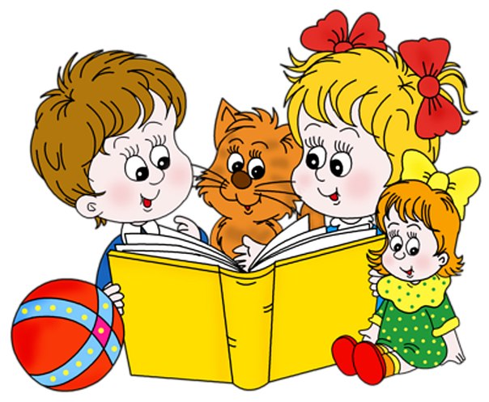
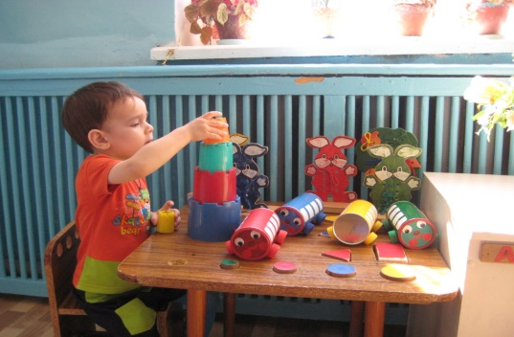
Необходимо научить малыша правильному дыханию, и развивать его артикуляционный аппарат для того, чтобы ребёнок мог легко говорить сложными и длинными предложениями.
Артикуляцию очень хорошо развивают скороговорки.

Slide 5
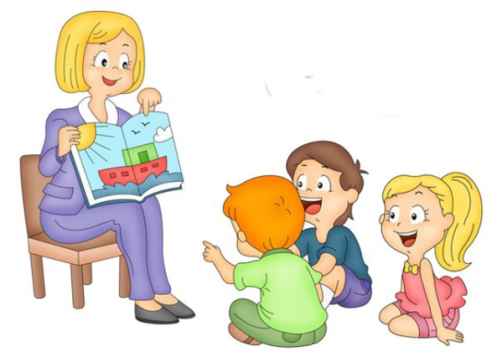
Учите малыша считалкам. Повторение этих забавных стишков способствует развитию речи малыша. Загадывайте ребёнку загадки, разбирайте ответы вместе с ним. Когда ребёнок запомнит несколько загадок- загадывайте загадки друг другу. Они развивают воображение, наблюдательность и творческое мышление.

Slide 6
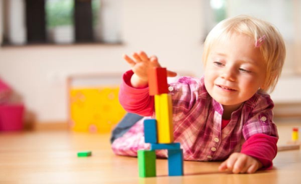
Кроме упражнений для дыхания и скороговорок нужно, проговаривая с ребёнком все действия, следить за правильным произношением и ударением в словах . Чтобы развить речь ребёнка многосторонне, нужен комплексный подход. Занимаясь с малышом, обращайте его внимание на качества, свойства того или иного предмета , используя в своей речи как много больше прилагательных для описаний. Обогащайте речь ребёнка синонимами, омонимами и т.д. Постарайтесь сделать ваши занятия интересными и весёлыми!

Slide 7
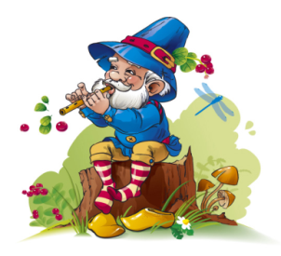
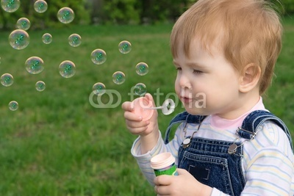
Поскольку при грамотном дыхании мы все слова произносим на выдохе, существует множество игр на тренировку именно этой фазы дыхания.
Дудочки и свистульки
Выбирайте свистульки, которые нравятся ребёнку внешне, удобны для его рук и с негромким свистом. Дудочка усложняет задачу и одновременно с этим делает её более интересной и занимательной. Ведь дудочка обладая мелодичным звучанием позволяет получать разные звуки.
Мыльные пузыри.

Slide 8
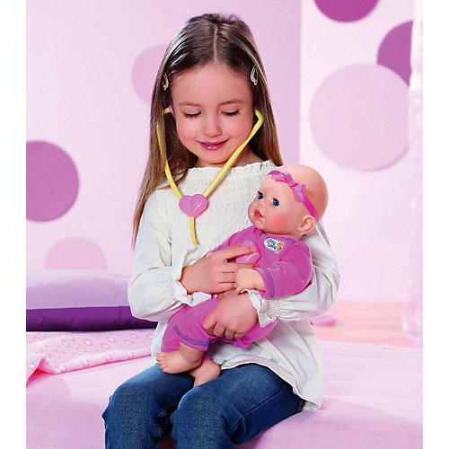
Кто дольше?
В этой игре очень простые правила. Например, кто дольше протянет звук «А», «У» или любой другой гласный. Тянуть можно и некоторые согласные. Все дети любят играть в эту игру вместе с родителями. Осталось только набрать воздуха.

Slide 9
Повторяй за мной.
Формирует навыки правильного произношения, развивает артикуляционный аппарат.
Читайте ребёнку короткие рифмовки и просите его повторять за вами последний слог.
Прибежала детвора – ра –ра -ра, ра-ра-ра.
Ногу выше – шаг смелей – лей-лей-лей, лей-лей-лей.
Мы увидим листопад – пад-пад–пад, пад-пад-пад.
Милый зайчик не скучай- чай-чай-чай, чай-чай-чай.

Slide 10
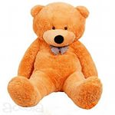
Проводи мишку.
Способствует развитию речи, умения ориентироваться в пространстве . Возьмите в руки мягкую игрушку мишку и голосом игрушки скажите ребёнку, что очень хотите познакомиться с домом, в котором живёт ваша семья. Попросите ребёнка проводить мишку и показать ему всё самое интересное. Пойдите на кухню, пусть ребёнок проводит мишку туда. На кухне голосом игрушки спрашивайте, как называются те или иные предметы, указывая на них (например, холодильник, плита, стол и т.д.) Интересуйтесь для чего они нужны.

Slide 11
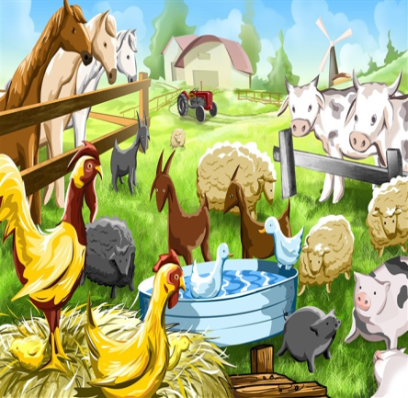
Голоса животных.
Способствует развитию речи, артикуляционного аппарата, знакомит с животным миром.
Покажите ребёнку картинки с животными , рассмотрите их внимательно. Расскажите малышу, где обитает то или иное животное, чем оно питается. Одновременно знакомьте малыша с голосами и звуками животных. Показывайте ребёнку картинки и попросите его назвать изображённых животных и вспомнить , кто какие звуки издаёт

Slide 12
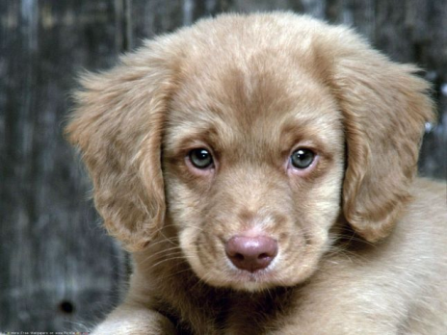
Угадай животное.
Способствует развитию речи, артикуляционного аппарата, знакомит с животным миром.
Это игра для дружной компании. Картинки с изображением животных переверните и , перемешав, сложите в кучу. Каждый участник по очереди достаёт картинку и озвучивает животное, которое там изображено, а остальные должны угадать, что это за животное.

Slide 13
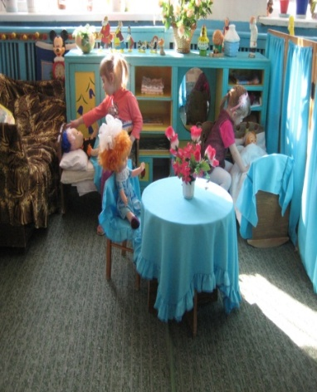
Кукла спит.
Способствует развитию речи и слуха.
Уложите куклу спать, пускай ваш малыш покачает её на руках, споёт колыбельную, уложит в кроватку и укроет одеялом. Объясните ребёнку, что пока кукла спит, вы будете говорить шёпотом, чтобы не разбудить её. Поговорите о чём –нибудь с крохой, попросите что –нибудь рассказать (всё это нужно делать шёпотом).
Ребёнку это может быстро надоесть, так что не затягивайте игру. Объясните, что кукле пора вставать и теперь вы можете разговаривать громко.

Slide 14
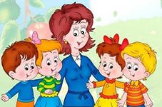
Повтори за мной.
Предложите ребёнку повторять за вами рифмованные строчки:
Птичка прилетела, песенку мне спела.
Девочка проснулась , сладко потянулась.
Солнышко садится, Маша спать ложиться.

Slide 15
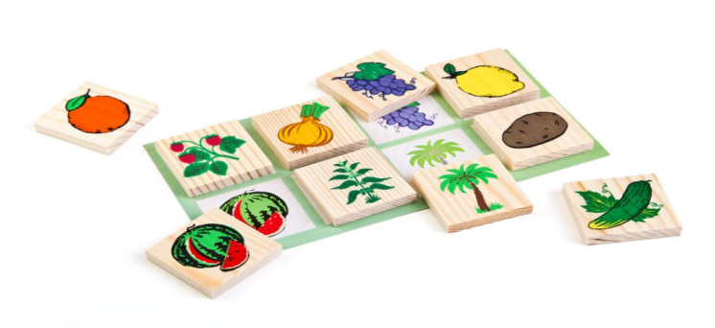
Яблоко или тарелка.
Способствует развитию речи, внимания.
Задайте малышу вопросы, предупредите его, что вы можете ошибаться.
Яблоко и груша – это овощи?
Ложка и тарелка – это посуда?
Ромашка и одуванчик – это деревья?

Slide 16
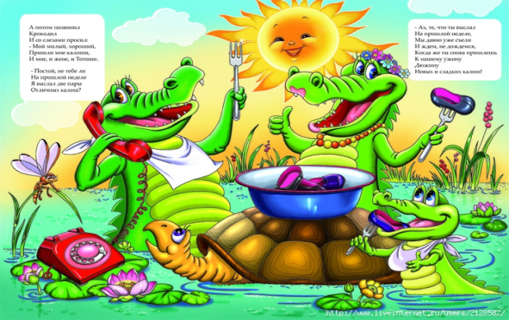
У меня зазвонил телефон.
Способствует развитию речи, пополнению словарного запаса.
Поиграйте с малышом в «Разговор по телефону». В качестве телефона можно использовать любые предметы: кубики, палочки, детали от конструктора. По очереди изображайте звонок телефона. Поговорите с ребёнком от своего имени, задавая простые вопросы. Меняйтесь ролями. Разговаривайте от имени животных
и игрушек.

Slide 17
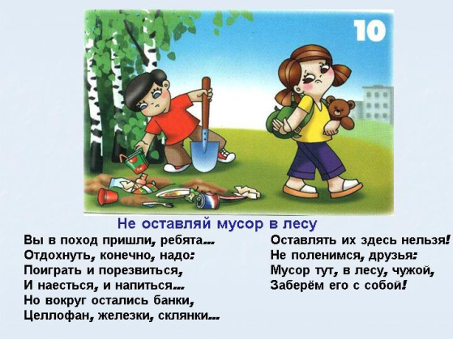
Чем заняться?
Поговорите с ребёнком о том, что можно делать в лесу? (гулять, отдыхать, слушать птиц). Пусть он придумает, что можно делать с цветами? (нюхать, поливать); что делает дворник? (убирает, подметает). Каждый раз задавайте вопрос так, чтобы при ответе ребёнок использовал разные времена, числа, лица.

Slide 18
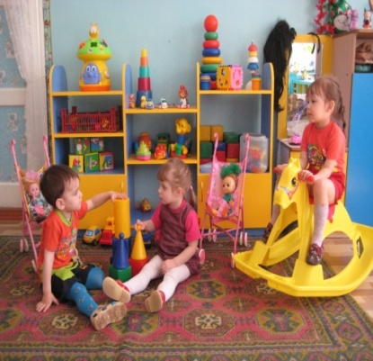
Загадалки.
Способствует развитию речи, воображения. Выберите ведущего. Он загадывает предмет, и не называя самого объекта, описывает его свойства, рассказывает как он используется.
Остальные игроки должны отгадать задуманный предмет. Например, высокий, стеклянный, из него можно пить сок или воду. (стакан). Потом поменяйтесь ролями.

Slide 19
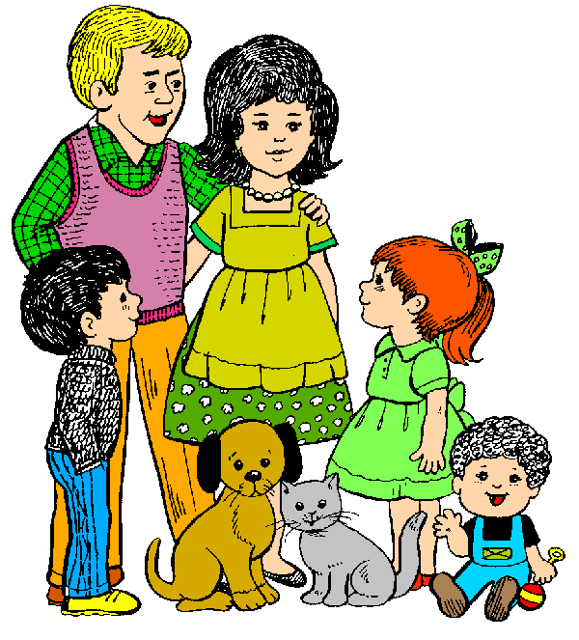
Больше слов.
Способствует развитию речи, учит образовывать длинные слова.
Попробуйте с ребёнком одним словом назвать какой-нибудь признак или свойства предмета. Например, у зайчика длинные уши, значит он –длинноухий, у папы глаза серые, значит он-сероглазый.

Slide 20
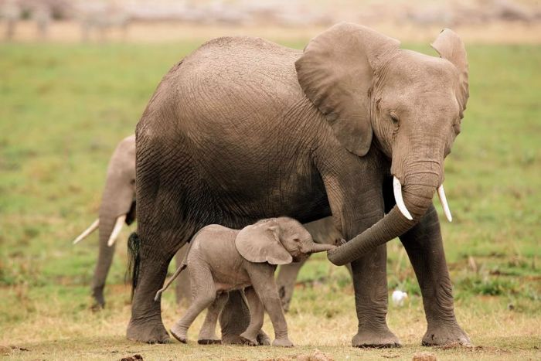
Кто есть кто?
Способствует развитию речи, знакомит с основами формообразования имён существительных.
Рассуждайте с ребёнком о том, как называются животные-папы, животные-мамы и их детки. Например, если папа-слон, то мама- слониха, а их ребёнок –слонёнок и т.д.

Slide 21
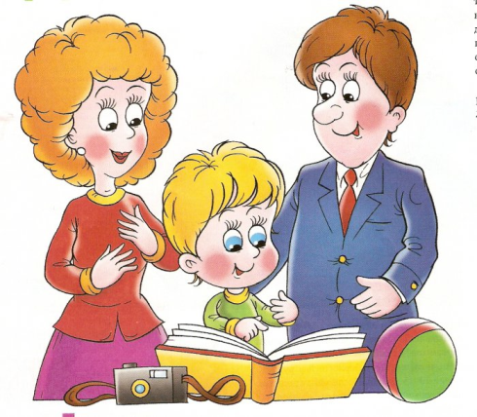
Скороговорки.
Скороговорок существует великое множество. Выбирайте те, которые соответствуют знаниям ребёнка, смысл слов которых он в состоянии понять. Проговаривайте скороговорку сначала сами, а потом вместе с ребёнком. Обязательно обыгрывайте её интонацией. Главное – не заставлять ребёнка выговаривать, а следить так чтобы ему было интересно и хотелось произнести те же самые слова, что и вы. Для этого начните фразу скороговорки, а ребёнок пусть закончит её. Постепенно, когда ребёнок выучит слова увеличивайте скорость произношения.

Slide 22
Течёт речка – печёт печка.
У ежа –ежата, у ужа – ужата.
У редьки и репки –корни крепки.
У четырёх черепашек – по четыре черепашёнка.
На дворе трава- на траве дрова.
От топота копыт пыль по полю летит.
Шла Саша по шоссе и сосала сушку.

Slide 23

Спасибо за
внимание!

